Slide 1

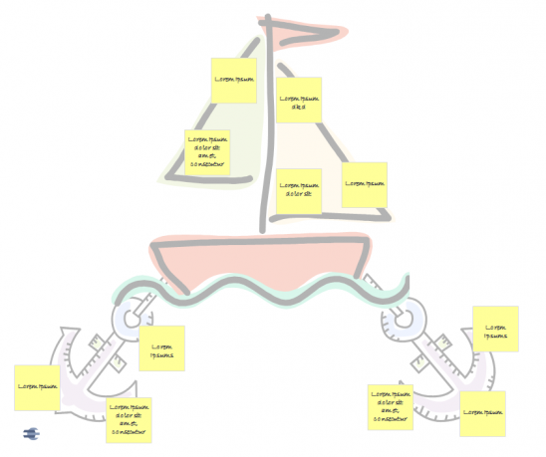

Superar obstáculos
Entregar un producto de calidad
Compromiso
Felicitaciones y buenas notas
Darle solución a una problemática
Cumplir las expectativas de la empresa
Aprendizaje mutuo
Retroalimentaciones
Trabajo en equipo
Aprender
Felicitaciones y buenas notas
Resultados.
Desarrollar para una empresa real
Proyectar mal el tiempo
Utilización de las rutas
Carga académica
Aprender el uso correcto del framework
Separación de tareas de trabajo.
Subestimar el tiempo requerido para una tarea.
Requerimientos no ampliamente especificados

Slide 2
EXPLICACIÓN PARA LOS PUNTOS QUE DEBEN TOMAR EN CUENTA
El qué ilumina
Que cosas la impulsan
Cuál es el norte
Herramientas
Técnicas
Qué los impulsa
Seguimientos
Lo que causa que la motivación se convierta en realidad
Qué los motiva
Comunicación
Poca participación de los involucrado
Comunicación
Que cosas piensan que frenan
Requerimientos poco claros
Responsabilidad de los involucrados
Liderazgos

Slide 3
Esta es una técnica muy divertida para reflexionar sobre oportunidades, riesgos y problemas que ha habido en el sprint.
Es interesante que el equipo acuerde y refleje en la pizarra cuál es esa tierra prometida. La historia es que todo el equipo viaja en el barco hacia la tierra prometida.
1- En la escena hay otras cosas (que también hay que dibujar):
Un sol: Las cosas que nos iluminan y alegran el camino.
Una ancla: (dibujada saliendo del barco hacia el suelo): las cosas que nos frenan.
Unas rocas: los riesgos que nos encontramos en el camino.
El viento: aquellas cosas buenas que nos empujan y acercan a la tierra prometida.
2 – La idea es que una vez hecho el dibujo y explicado que significa cada elemento, se da 5 min para que los miembros del equipo individualmente escriban en post-its qué elementos de cada tipo han encontrado en este sprint. Yo recomendaría que cada uno escribiera como mínimo 3 cosas de cada tipo, pero esto depende también del número de personas que haya en la retrospectiva.
3 – Después, por turnos, cada persona va colocando sus post-it alrededor de cada elemento (sol, ancla, etc.) y explicando por qué ha decidido escribir eso en los post-it.
Dejar al equipo haga las agrupaciones de post-it que sean oportunas si los equipos coinciden en algunos elementos de los post-it. Retroalimentar sobre el punto.
4 – Una vez que todas las opiniones estén reflejadas, toca ver por qué han pasado esas cosas y sacar planes de mejora para el próximo sprint. Si hay muchas tareas, suele funcionar bastante bien dar por ejemplo 5 puntos a distribuir en las tareas a cada persona y que cada uno vote qué temas son los más prioritarios para solucionar. Los más prioritarios, acordados por debate, serán los temas que se solucionarán.
5 – Por último toca definir qué se va a realizar para resolver los asuntos que han priorizado. Se tiene que salir de la retrospectiva acordando qué hacer, cuándo va a estar hecho y quién/quiénes son los responsables de hacerlo.

